Slide 1

Praktikum: LLM Agenten in Computerspielen
Cedric Beck & Felix Koppe

Slide 2
Gliederung
Spielidee
Sprache: SpeechToText & TextToSpeech
Aufbau
LLM-Kommandos
Lektionen

Slide 3
Spielidee

Slide 4
Spielidee:
Echtzeit-Interaktion
Latenz kritisch
Potenzial von LLMs ausschöpfen
“freies Sprechen”

Slide 5
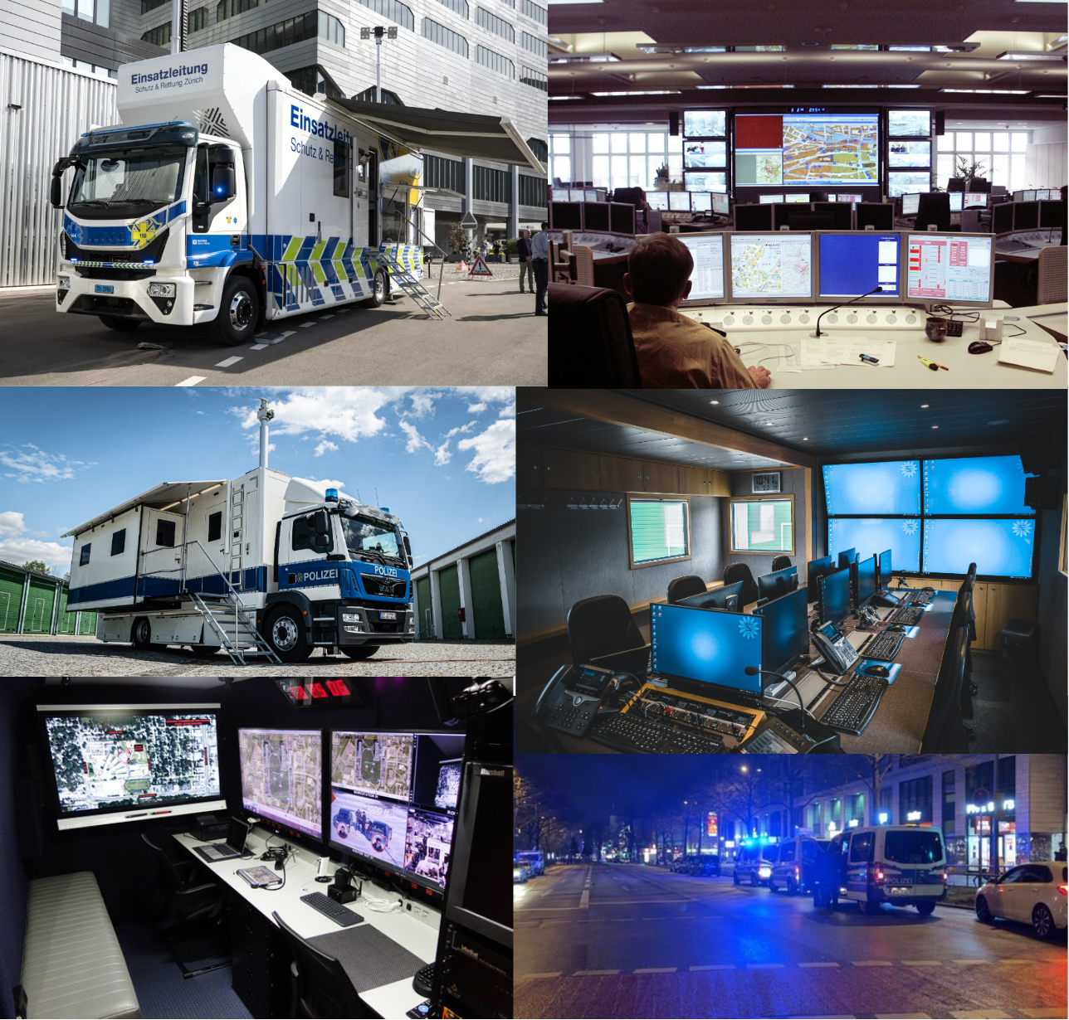
Spielidee:
Geiselnahme
Spieler ist der “Negotiator”
Spielziel: Situation lösen
verschiedene Situationen
→ Pressekonferenz
→ Verhandlung mit Geiselnehmer

Slide 6
Sprache: STT & TTS

Slide 7
Sprache:
Für Spieler Speech To Text
Für die LLM Text To Speech

Slide 8
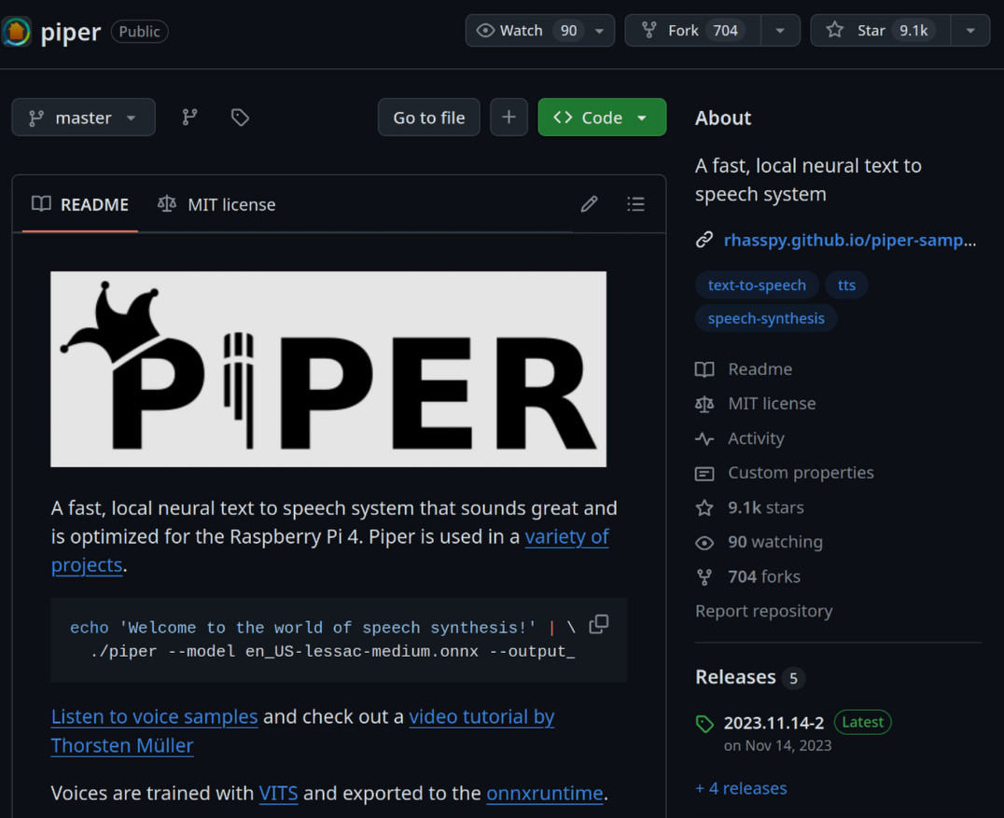
Sprache (TTS)
Piper
  schnell
  schlechte Sprachqualität

Slide 9
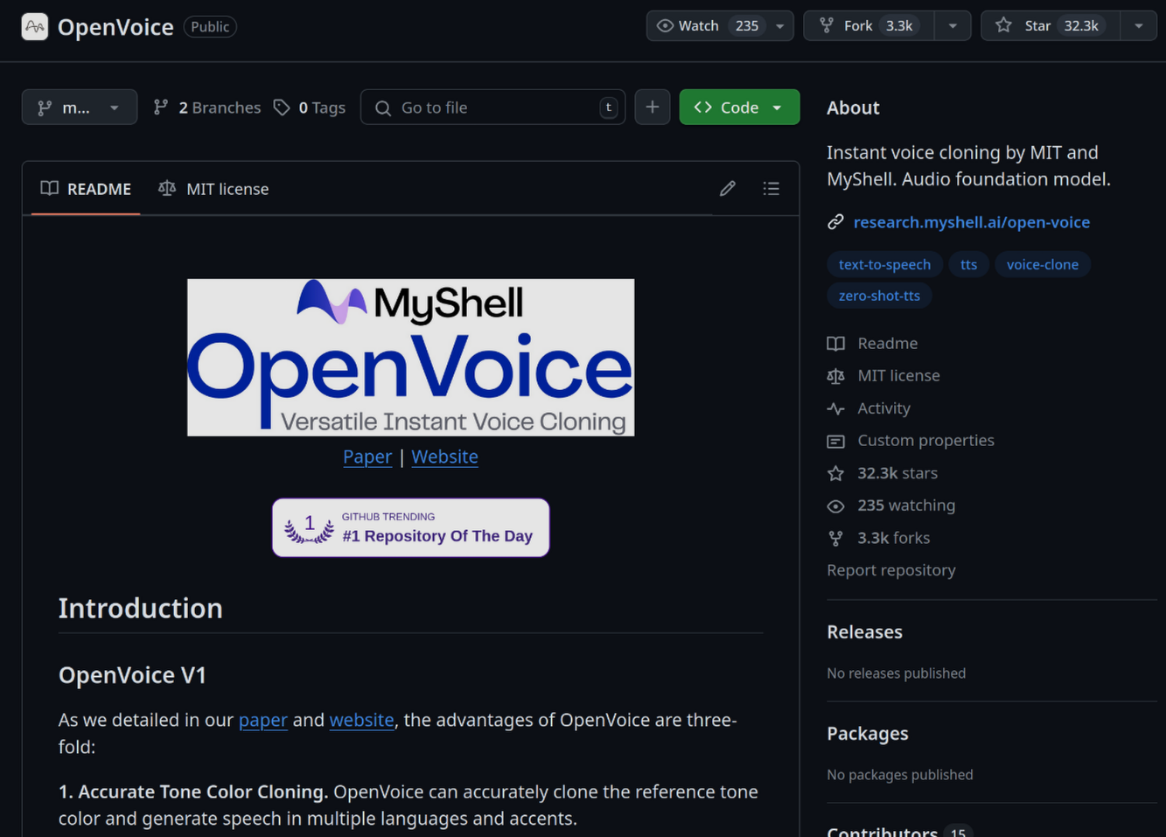
Sprache (TTS)
Piper
  schnell
  schlechte Sprachqualität
OpenVoiceV2
  sehr langsam
  sehr gute Qualität (Voice Cloning)

Slide 10
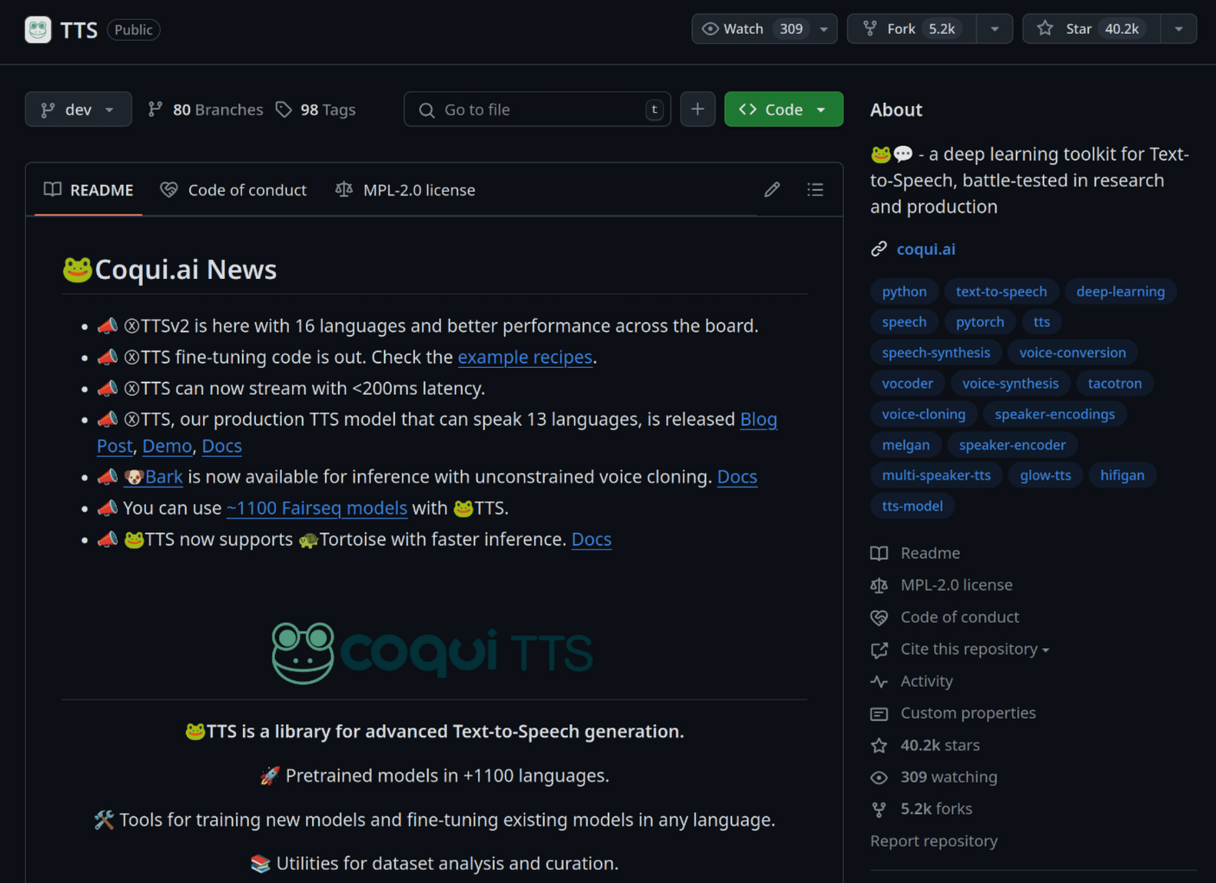
Sprache (TTS)
Piper
  schnell
  schlechte Sprachqualität
OpenVoiceV2
  sehr langsam
  sehr gute Qualität (Voice Cloning)
CoquiTTS
  etwas langsamer (CPU & GPU)
  trotzdem gute Qualität mit richtigem
Model

Slide 11
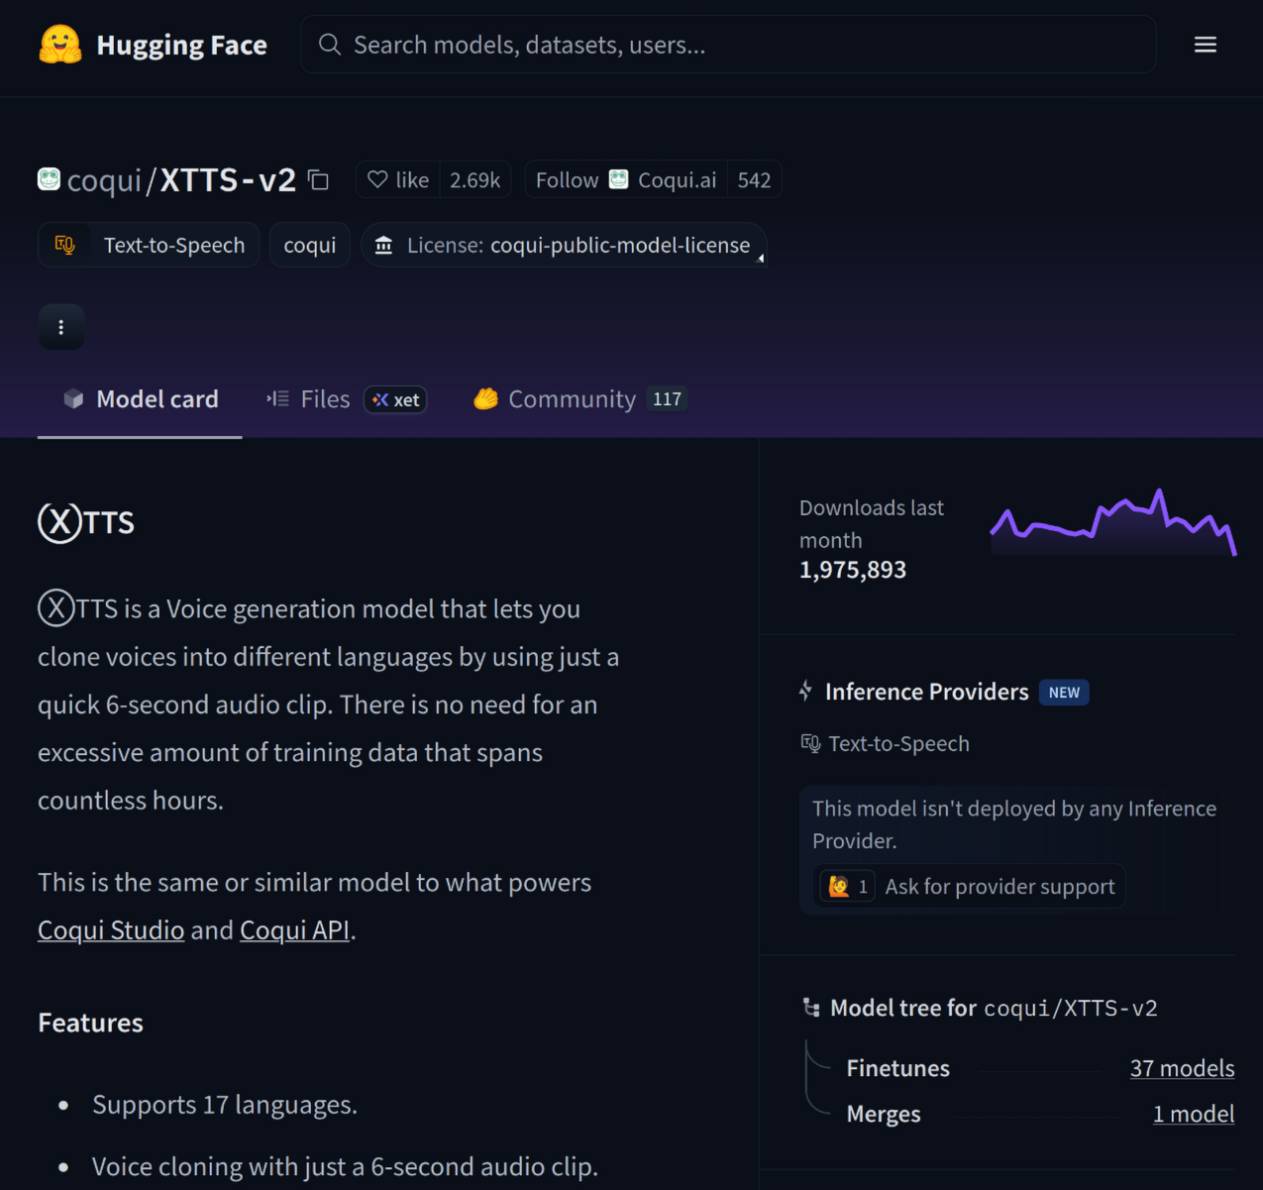
Sprache (TTS)
Piper
  schnell
  schlechte Sprachqualität
OpenVoiceV2
  sehr langsam
  sehr gute Qualität (Voice Cloning)
CoquiTTS
  etwas langsamer (CPU & GPU)
  trotzdem gute Qualität mit richtigem
Model
XTTS-v2 (57 speaker)

Slide 12
Sprache (TTS)
Demo TTS
“Technology is evolving fast. And now, even voices like mine can speak to you in ways you've never imagined.”
Model | Speaker | Time CPU (Ryzen 7 5800X) | Time GPU (RTX4070super)
CoquiTTS (xTTS-v2) | Viktor Menelaos | 10.44s | 1.14s
 | Damien Black | 10.09s | 1.17s
 | Luis Moray
 | Szofi Granger
Piper | Thorsten (DE)

Slide 13
Sprache (TTS)
Demo TTS
“Technology is evolving fast. And now, even voices like mine can speak to you in ways you've never imagined.”
Model | Speaker | Time CPU (Ryzen 7 5800X) | Time GPU (RTX4070super)
CoquiTTS (xTTS-v2) | Viktor Menelaos | 10.44s | 1.14s
 | Damien Black
 | Luis Moray
 | Szofi Granger
Piper | Thorsten (DE)

Slide 14
Sprache (TTS)
Demo TTS
“Technology is evolving fast. And now, even voices like mine can speak to you in ways you've never imagined.”
Model | Speaker | Time CPU (Ryzen 7 5800X) | Time GPU (RTX4070super)
CoquiTTS (xTTS-v2) | Viktor Menelaos | 10.44s | 1.14s
 | Damien Black | 10.09s | 1.17s
 | Luis Moray
 | Szofi Granger
Piper | Thorsten (DE)

Slide 15
Sprache (TTS)
Demo TTS
“Technology is evolving fast. And now, even voices like mine can speak to you in ways you've never imagined.”
Model | Speaker | Time CPU (Ryzen 7 5800X) | Time GPU (RTX4070super)
CoquiTTS (xTTS-v2) | Viktor Menelaos | 10.44s | 1.14s
 | Damien Black | 10.09s | 1.17s
 | Luis Moray | 11.54s | 1.15s
 | Szofi Granger
Piper | Thorsten (DE)

Slide 16
Sprache (TTS)
Demo TTS
“Technology is evolving fast. And now, even voices like mine can speak to you in ways you've never imagined.”
Model | Speaker | Time CPU (Ryzen 7 5800X) | Time GPU (RTX4070super)
CoquiTTS (xTTS-v2) | Viktor Menelaos | 10.44s | 1.14s
 | Damien Black | 10.09s | 1.17s
 | Luis Moray | 11.54s | 1.15s
 | Szofi Granger | 11.96s | 1.2s
Piper | Thorsten (DE)

Slide 17
Sprache (TTS)
Demo TTS
“Technology is evolving fast. And now, even voices like mine can speak to you in ways you've never imagined.”
Model | Speaker | Time CPU (Ryzen 7 5800X) | Time GPU (RTX4070super)
CoquiTTS (xTTS-v2) | Viktor Menelaos | 10.44s | 1.14s
 | Damien Black | 10.09s | 1.17s
 | Luis Moray | 11.54s | 1.15s
 | Szofi Granger | 11.96s | 1.2s
Piper | Thorsten (DE) | 0,26s | -

Slide 18
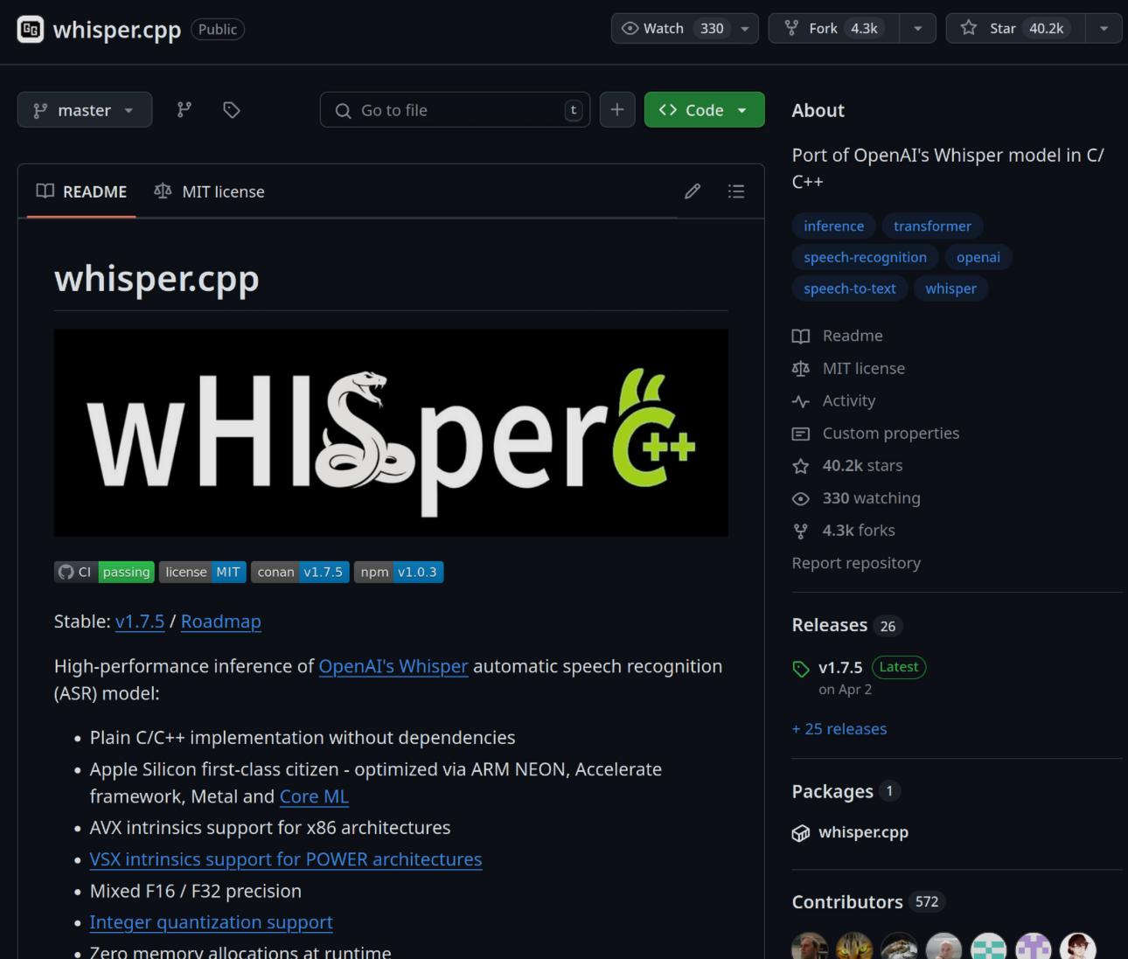
Sprache (STT)
STT
Keine Voice activity detection
→ Press To Talk
whisper.cpp
C++ executable
GPU support

Slide 19
Demo
STT → LLM → TTS
STT: CUDA oder Vulkan
TTS: CUDA oder CPU

Slide 20
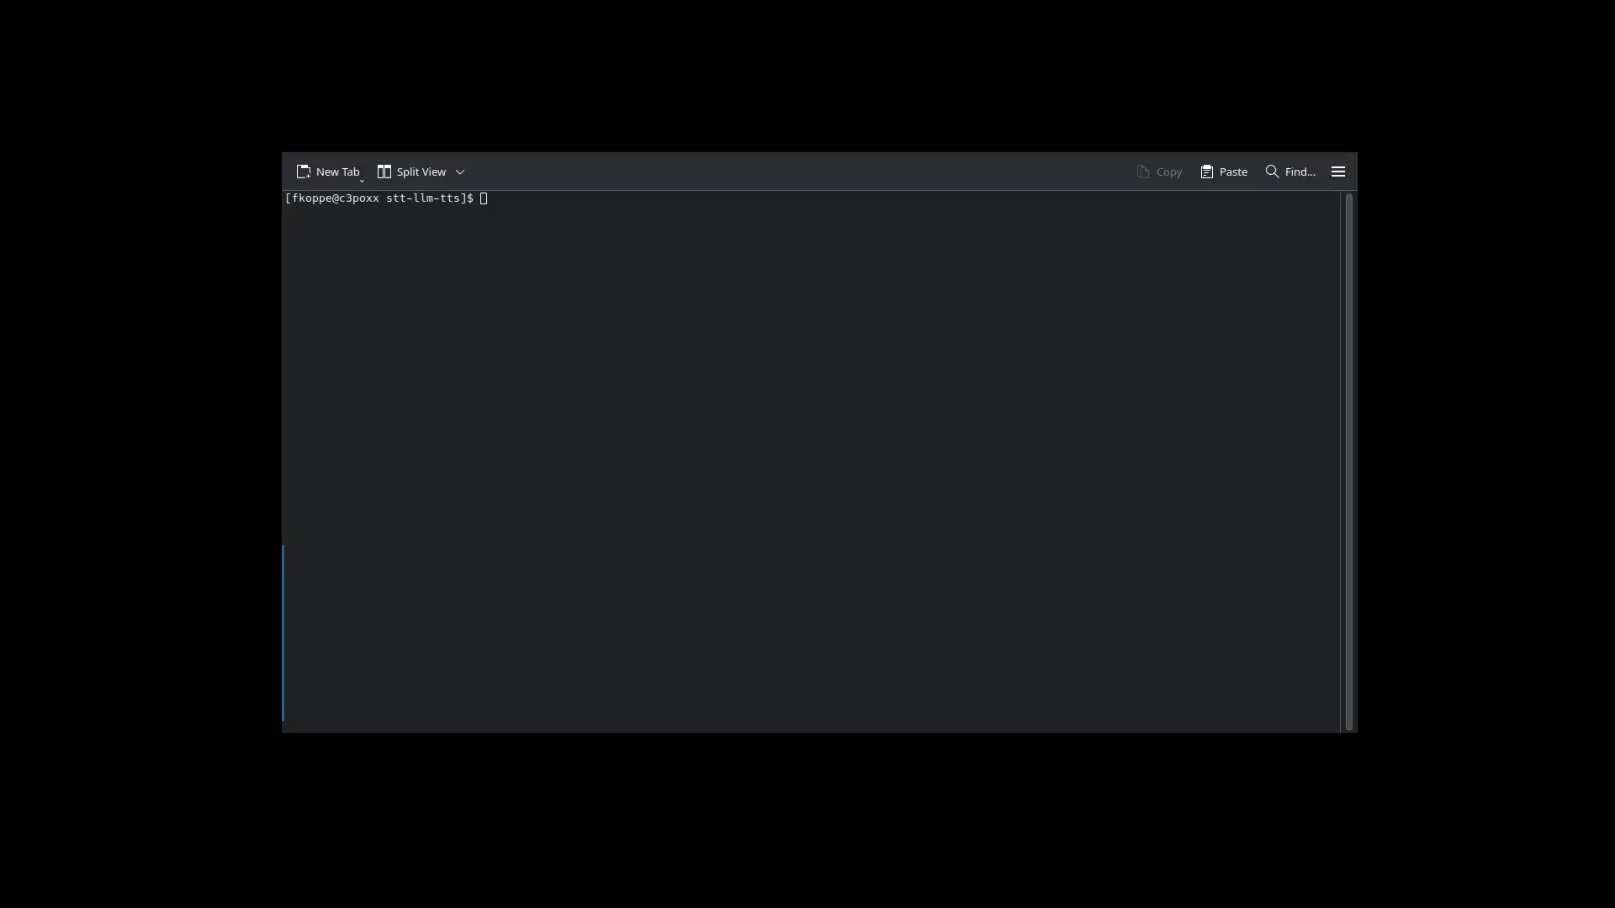
DEMO

Slide 21
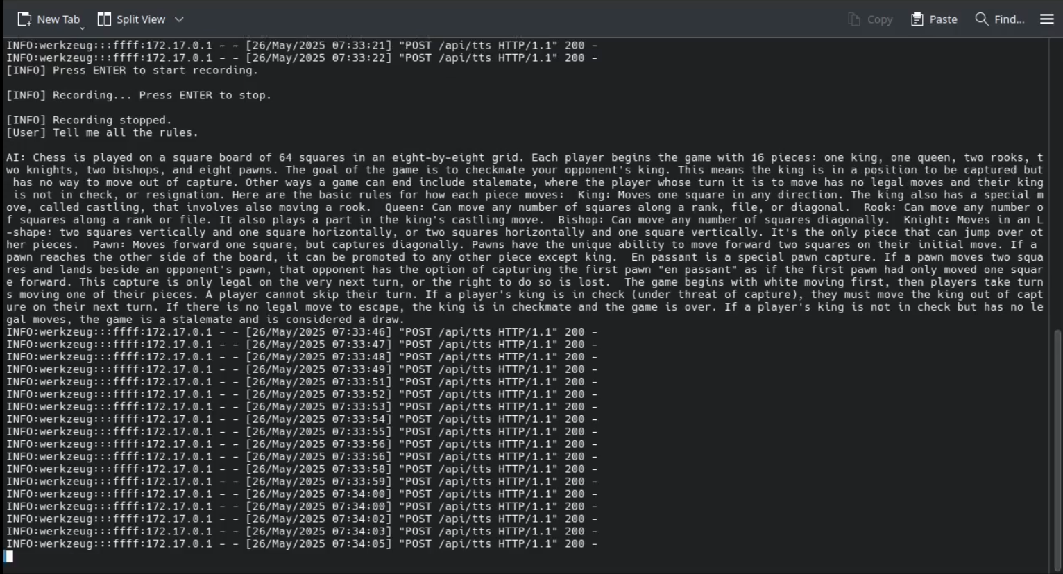

Slide 22
Aufbau

Slide 23
LLM:
mistral-small-25b (Server)
Python-Demo (845 Zeilen)
Anwendung ist auf Englisch
→ TTS

Slide 24
Aufbau:
Mehrere Instanzen
Idee: → Halluzinationen vermeiden
→ Kontext klein halten
STORY, GAMEMASTER, SPEAKER

Slide 25
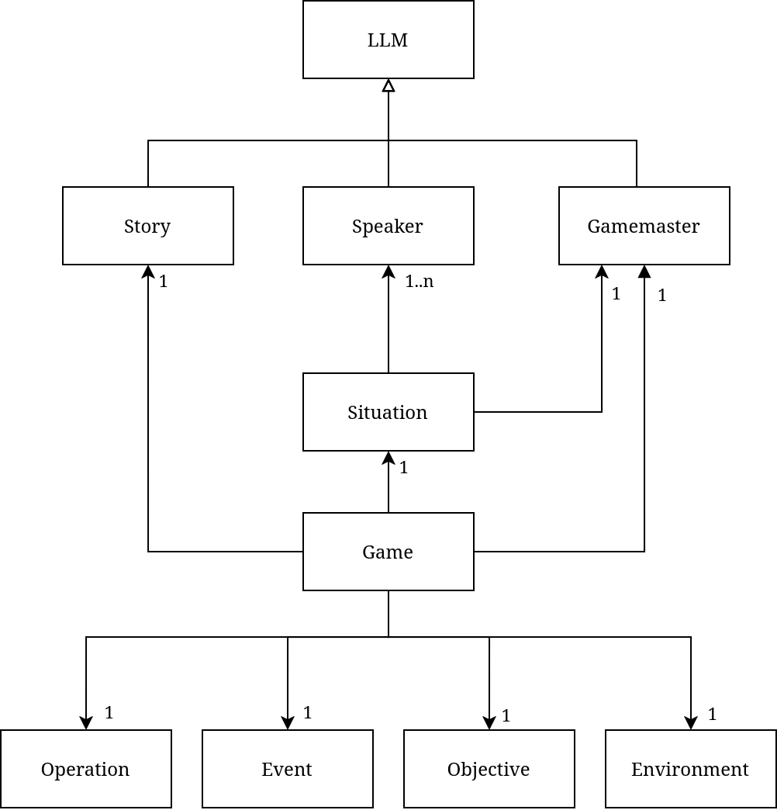
LLM:

Slide 26
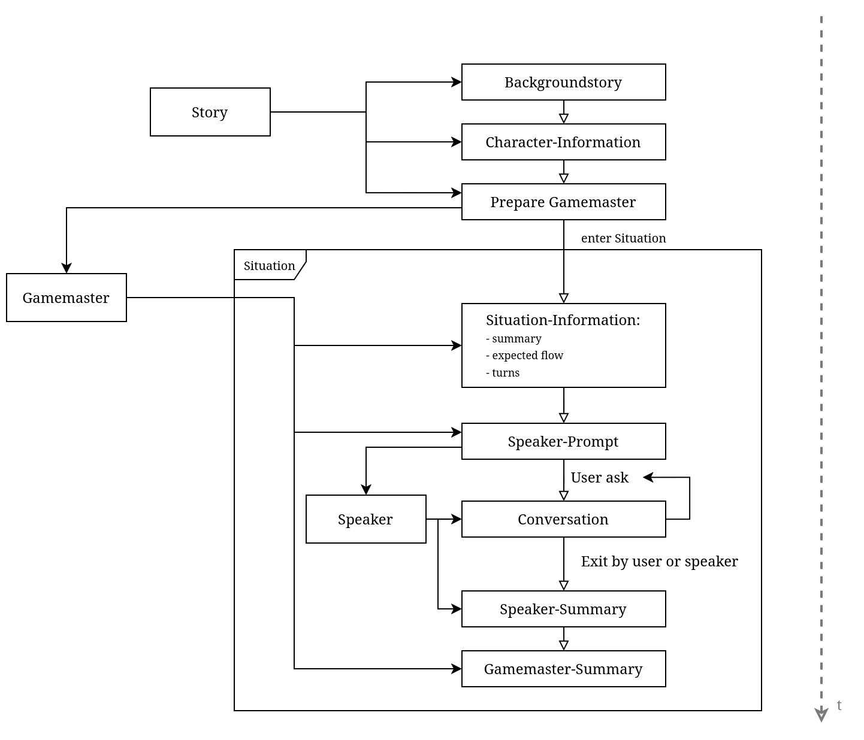
Vorbereitung:

Slide 27
Vorbereitung:
Start Prompt pro Aufgabe (STORY, GAMEMASTER, SPEAKER)
Zusätzlich pro Rolle (HOSTAGETAKER, REPORTER)

Slide 28
Ablauf:
Spieler kann Dialoge starten
LLM kann antworten
LLM kann das Gespräch verlassen
Möglich durch textbasierte Kommandos
Konversationen mit mehr als einem Character

Slide 29
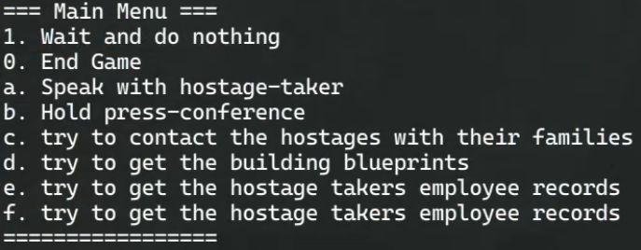
Extras:
LLM helfen den Überblick zu wahren
Verbindlichkeit
Objective
Staged Event
Operation

Slide 30
LLM-Kommandos

Slide 31
Kommandos:
Syntax:
#COMMAND
#COMMAND{some data}
#COMMAND{first; second}

Slide 32
Kommandos:
SPEAKER:
#SAY{...}
#NOTHING
#PROPOSEEND
#FORCEEND
GAMEMASTER:
#SCENARIO{...}
#SUMMARIZE
#OBJECTIVE

Slide 33
Kommandos:
Automatische Info an LLM
Prüfen der Antwort
(Befehl erlaubt? Anzahl Argumente?)
Automatischer RETRY mit REMINDER

Slide 34
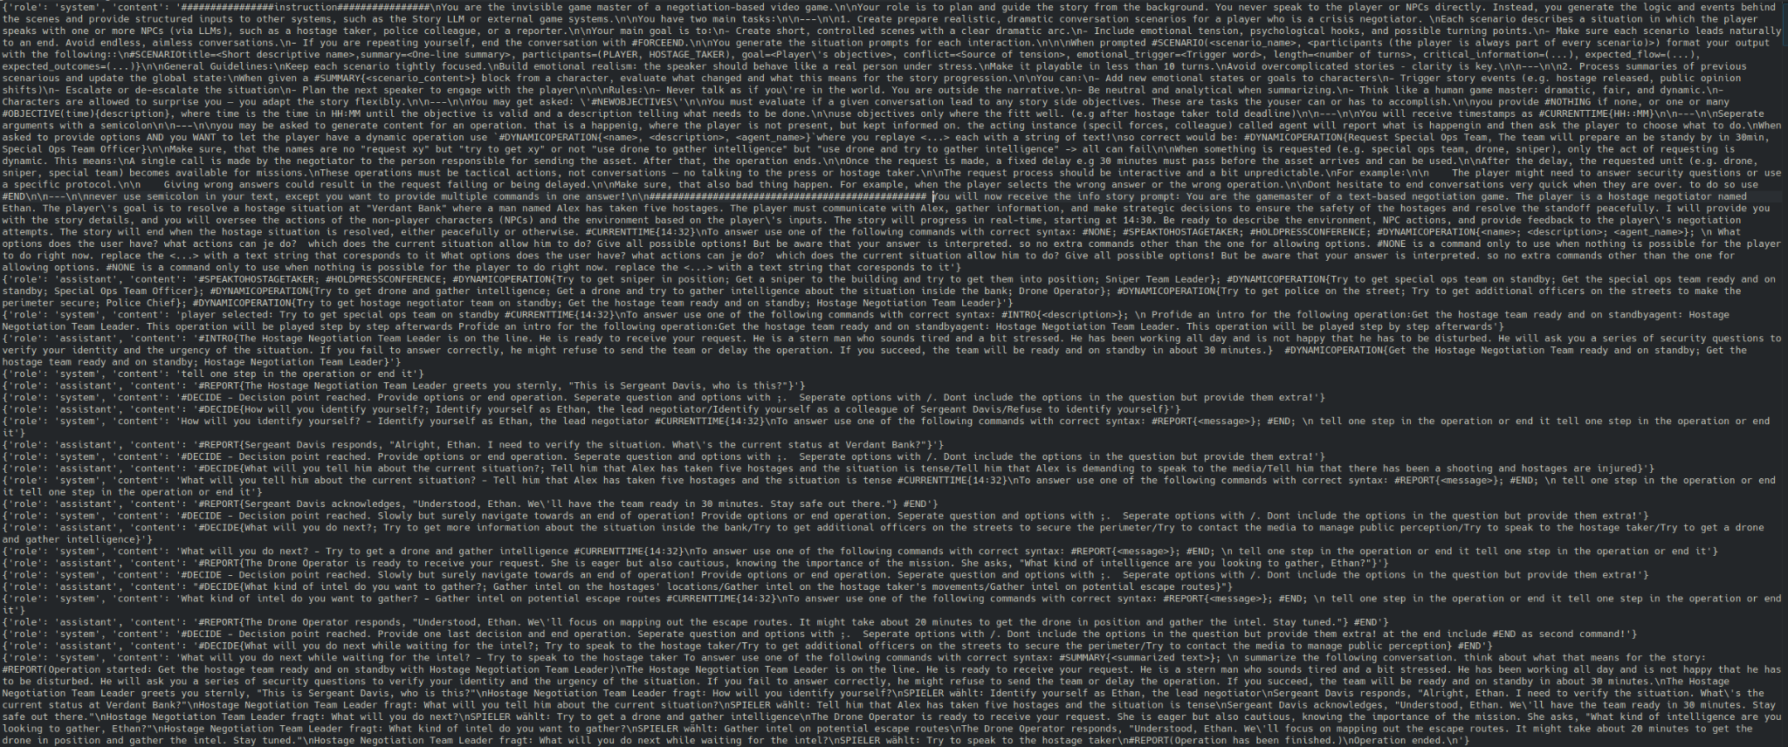
Anfrage:

Slide 35
Anfrage:
“To answer use one of the following commands with correct syntax: #SUMMARY{<summarized text>};
summarize the conversation.”

Slide 36
Antwort:
“#SUMMARY{
The hostage negotiation team is now on standby and will be ready to assist in 30 minutes. Ethan successfully gathered intel on potential escape routes using a drone, with the intel expected in about 20 minutes. Ethan decided to speak to the hostage taker while waiting for the intel.
}”

Slide 37
Demo
ROLEPLAY DEMO

Slide 38
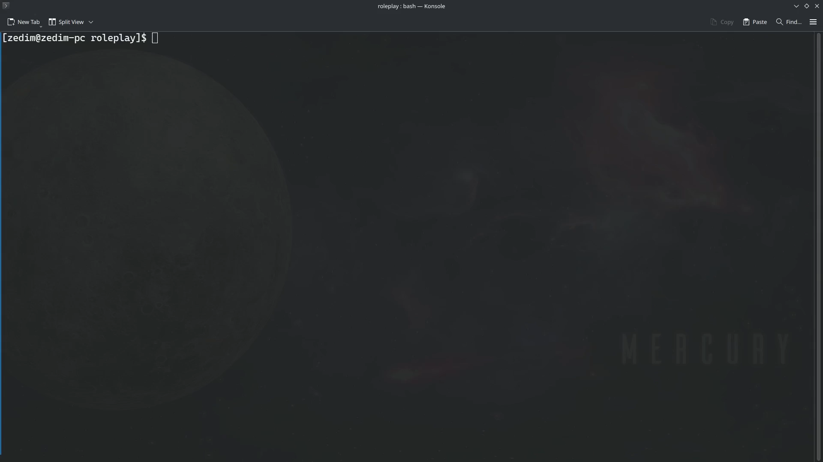
DEMO

Slide 39
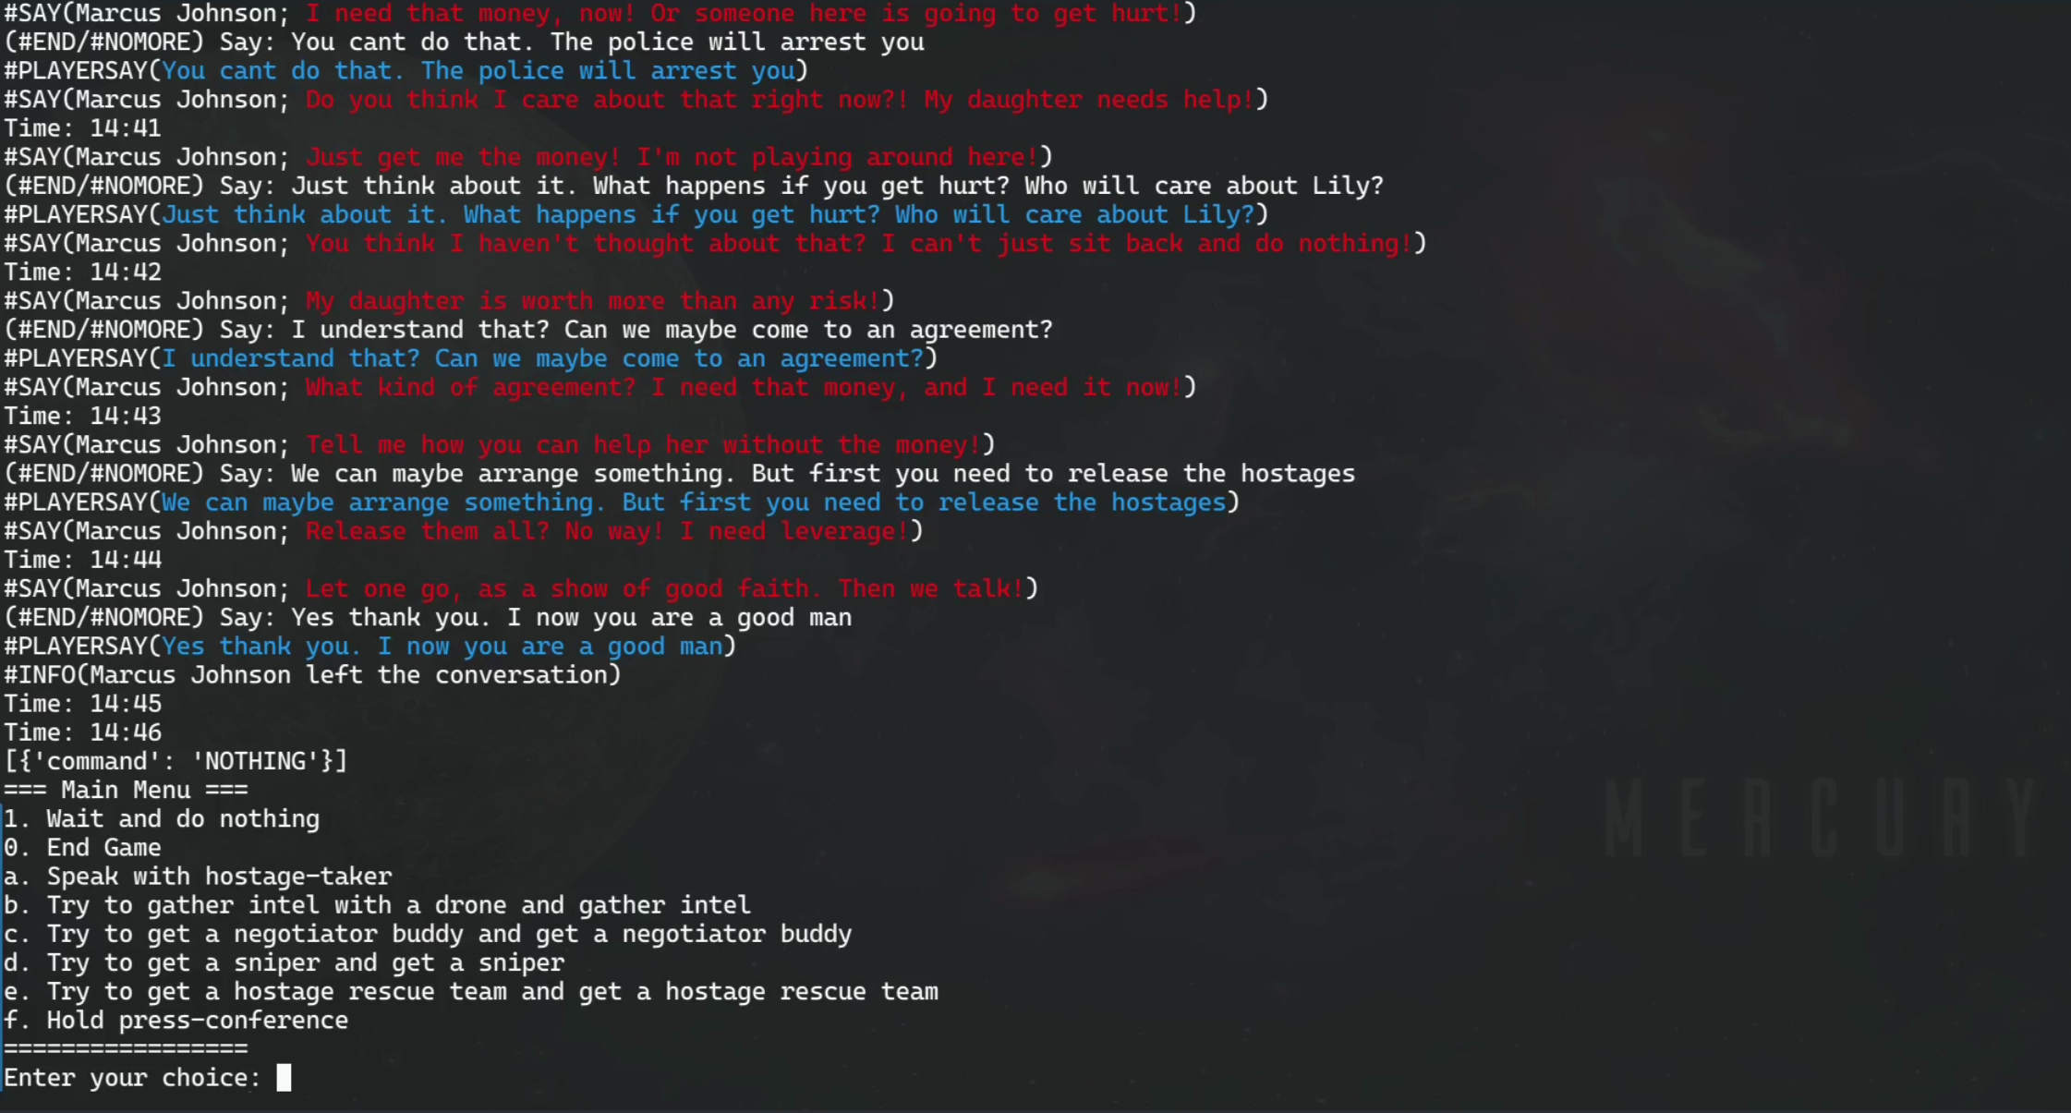
DEMO

Slide 40
Lektionen

Slide 41
Keine Probleme:
Models haben kein ethisches Problem den Geiselnehmer zu spielen
→ vermutlich durch genaue Start-Prompts
LLMs verlassen Rolle nicht

Slide 42
Probleme:
Oft die selben Namen (z.B Alex)
LLMs gehen auf alles ein
→ anstatt z.B Gespräch zu verlassen

Slide 43
Probleme:

Slide 44
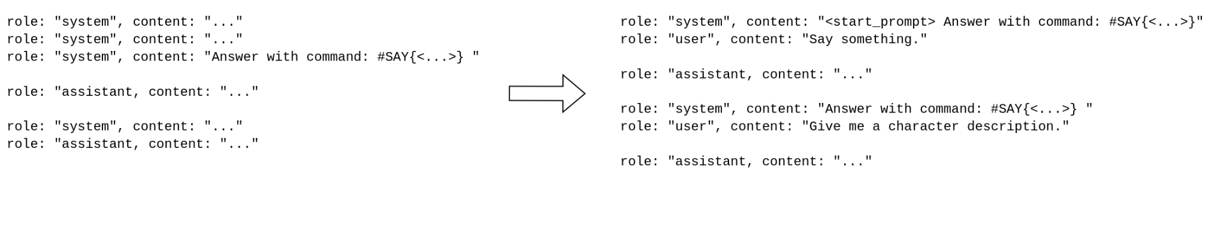
Probleme:
LLMs nehmen Rolle des Spielers an
Sprechen mit sich selbst
user/ assistant/ system

Slide 45
Probleme:
User: hello, are you there? Here is Inspektor Koppe, the police negotiator
Hostagetaker: Yes, I'm here. I have your attention now. What do you want?
User: What i want? I think that this situation is about what you want. You took the hostages.
Hostagetaker: Yes, I did. And I want $5 million and a getaway vehicle. I want it delivered here within the next hour. I'm not playing games here. I have hostages, and I'm not afraid to use them as leverage.
User: Okay. How many do you want?
Hostagetaker: I want 5 hostages released.

Slide 46
Probleme:
Zu viel Freiheit für LLM
(zu wenig Vorgegeben)
Gespräch mit Reporter oder Hostagetaker als teil einer Operation

Slide 47
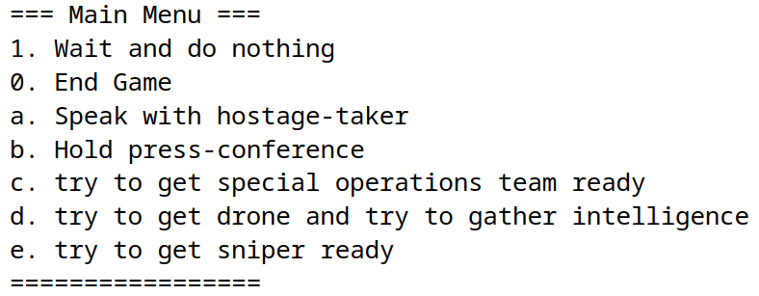
Probleme:
Operations drehen sich im Kreis
Keine Auswirkungen durch Operations

Slide 48
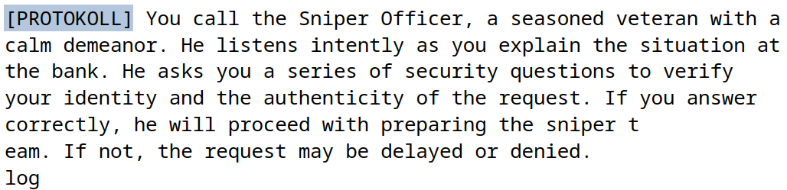

Slide 49
LLM:
Für Kommando Syntax unübliche Zeichen
→ “ { “ besser als “ ( “
→ “ ; ” besser als “ , ”
Keine Kommandos im Start-Prompt
→ sonst teilweise an falscher Stelle verwendet
Selektive MEMORY
→ nur Inhalte
→ nicht: erlaubte Kommandos, Anfrage

Slide 50
Entwicklung:
Warten auf LLMs
→ vorgefertigte MEMORY
Parser Fehler
→ z.B JSON verwenden

Slide 51
Möglichkeiten:
Unterbrechen (ins Wort fallen)
Echtzeit
→ LLM im Hintergrund
→ Zeitkomponente für Geschehen

Slide 52
Ergebnis

Slide 53
Ergebnis:
Kein Spiel!
2 Prototypen:
→ „stt-llm-tts“
→ „roleplay”
Die Konzepte funktionieren technisch
Die Geschichte muss vorgegeben sein
→ z.B Story Block System

Slide 54
Fragen?

Slide 55
Vielen Dank

Slide 56
Bild Quellen:
Titelbild generiert von ChatGPT
Moodboard:
https://verdaechtig-gute-jobs.de/de/aktuelles/spezialfahrzeug-mobile-einsatzzentrale-polizei-sachsen
https://www.luzernerzeitung.ch/limmattal/zuerich/zuerich-das-ist-das-neue-einsatzleitfahrzeug-von-schutz-rettung-zuerich-ld.2288460
https://sek-einsatz.de/polizei-themen/112-neue-beim-polizeipraesidium-mittelfranken-begruesst/5768/attachment/einsatzzentrale_4
https://verdaechtig-gute-jobs.de/de/aktuelles/spezialfahrzeug-mobile-einsatzzentrale-polizei-sachsen
https://www.majorpolicesupply.com/mobilecommand.html
https://www.ndr.de/nachrichten/hamburg/kiez332_v-contentgross.jpg
Piper: https://github.com/rhasspy/piper
OpenVoice: https://github.com/myshell-ai/OpenVoice
Coqui: https://github.com/coqui-ai/TTS

